Slide 1
基于数据驱动的多模态异常检测方法
姓名：张玉
导师：周福娜
专业：控制理论与控制工程

Slide 2
答辩内容
研究背景及研究现状
本文工作
    基于微分几何聚类的模态划分
    过渡模态时变滚动球异常检测模型
    多尺度框架下的多模态异常检测
待深入开展研究

Slide 3
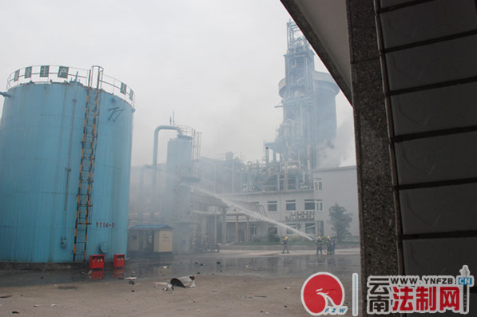
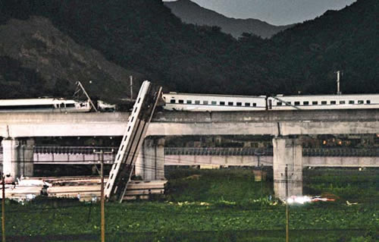
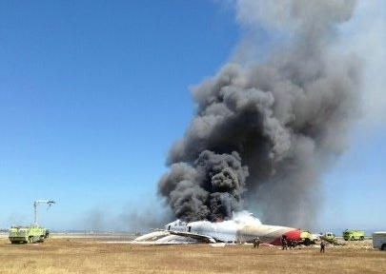
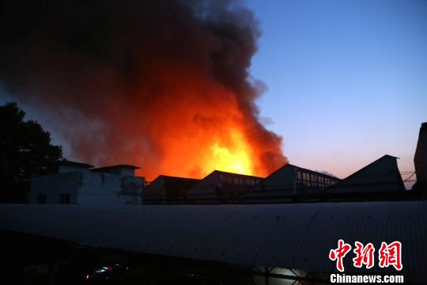
研究意义--事故案例
2009年云天化合成氨装置合成塔出口管道断裂 ，直接经济损失近100万元。
2011年7·23甬温线特别重大铁路交通事故，造成40人死亡，约200人受伤
2013年韩亚航空因机身控制系统故障发生事故，造成3名中国女孩死亡。
2014年5月山东德州一棉纺厂因机械故障发生火灾。

Slide 4
研究背景--多模态系统
由于原料性质、过程负荷等因素的影响，生产过程中不可避免会出现多个稳定操作模态，且模态切换时会经历一个渐变的过渡模态。
发电厂是典型的多模态过程，因用电负荷的不同，发电机组工作在不同的功率模式下（300兆瓦、600兆瓦等）

Slide 5
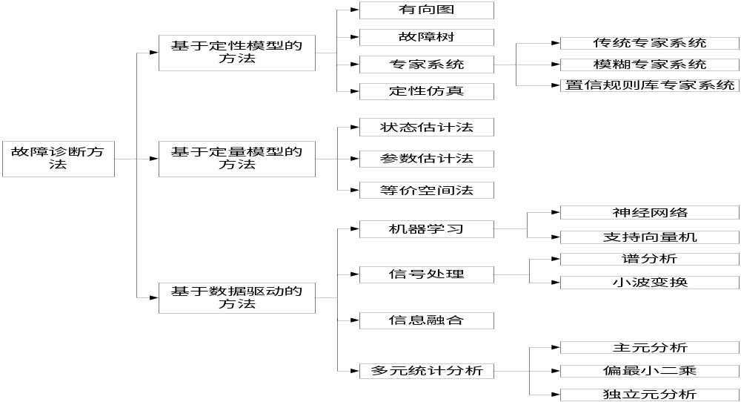
研究现状---故障诊断分类
图1-2 故障诊断方法分类

Slide 6
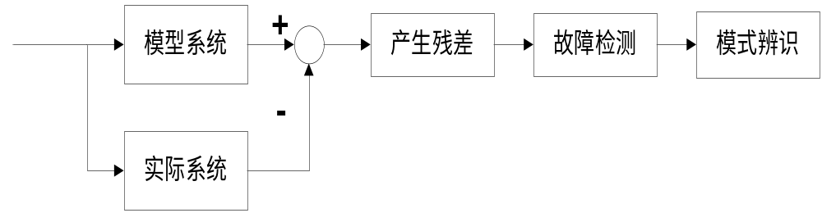
数据驱动的故障诊断原理

Slide 7

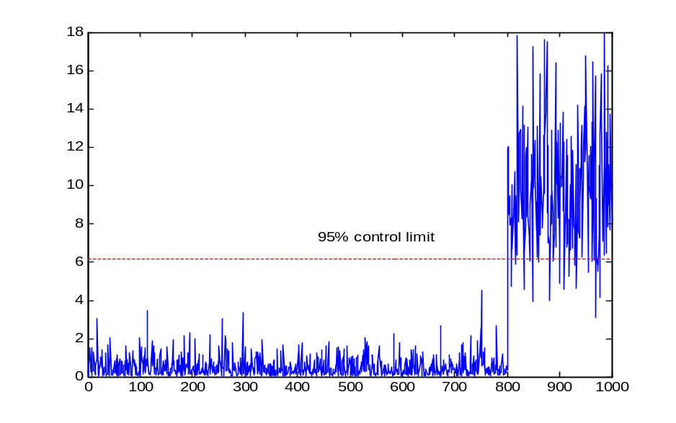
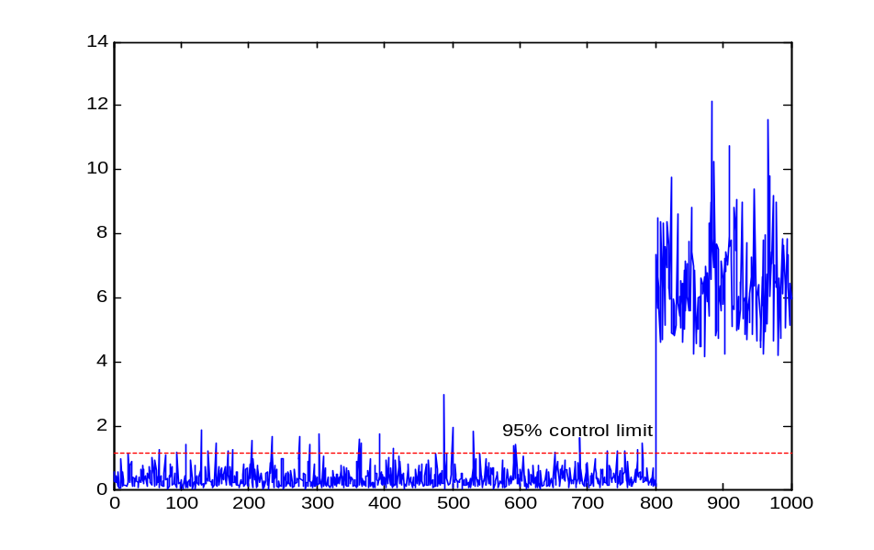
基于PCA的异常检测
图
SPE 图
Wise和Gallagher 、MacGregor 等将PCA用于异常监测，缺点：观测数据是同一正态总体的样本实现

Slide 8
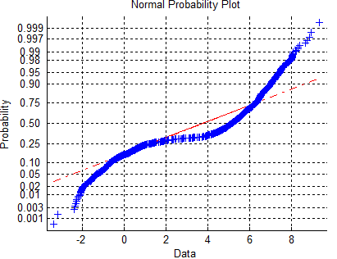
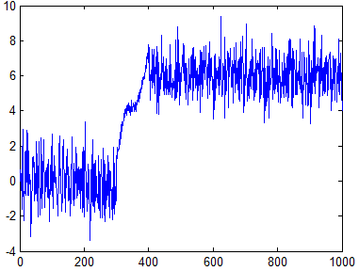
多模态过程的数据特性
多模态观测数据
正态概率检验图
多模态系统数据不服从单一正态分布
单模态监测方法已不再适用

Slide 9
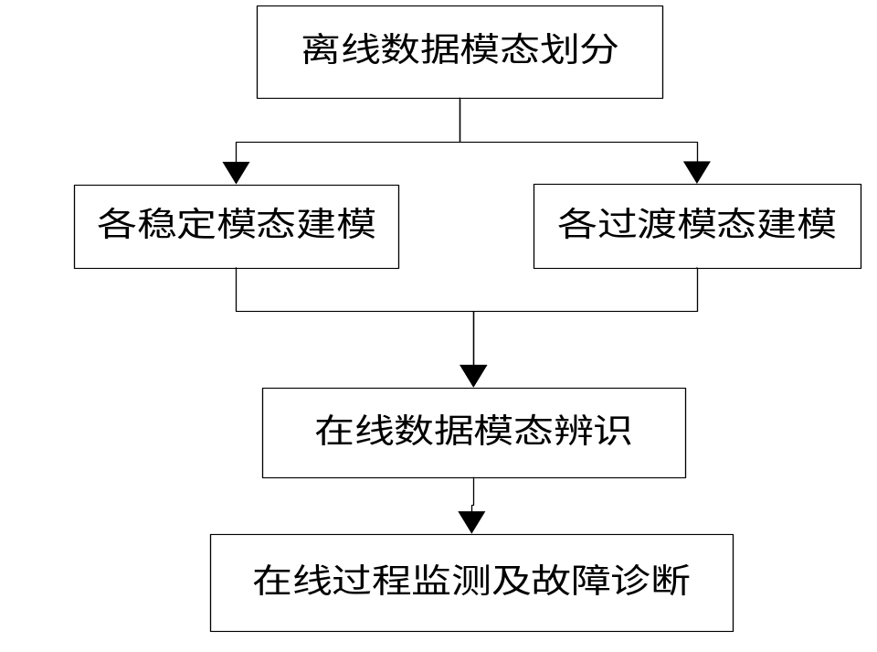
多模态监测流程
离线模态划分
不同模态建立不同模型
在线模态辨识
不同模态采用不同模型实现检测
图1-3 多模态过程监测流程图

Slide 10
多模态异常监测研究现状
没有考虑过渡过程
  多模型
考虑了对过渡过程
  缺乏有效的动态特征抽取技术，所以模态划分、异常检测效果不理想
多尺度框架下的多模态异常检测研究目前还较少

Slide 11
本文工作
提出了基于微分几何特征聚类的模态划分方法，基于扩维后的数据实现模态划分
研究过渡过程动态特征抽取技术，提出了基于时变滚动球的过渡模态异常检测模型
针对具有多尺度特性的多模态过程，稳态建立MSPCA模型、过渡模态建立多尺度微分几何模型

Slide 12
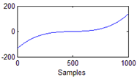

基于微分几何特性的过渡过程特征抽取--本文工作（1）
拟研究基于微分几何特性的动态特征抽取技术。

Slide 13
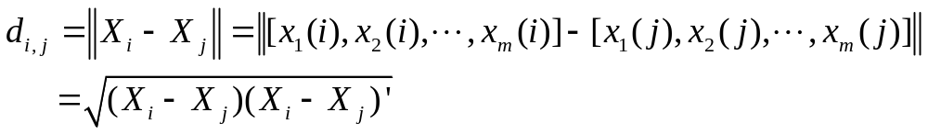
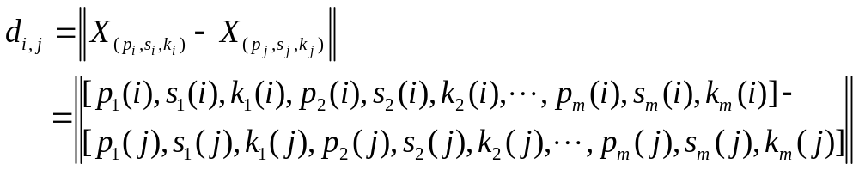
基于微分几何特征抽取的模态划分方法
传统基于聚类的模态划分
  各变量的位置信息
本文模态划分方法
  各变量的位置、斜率、曲率信息

Slide 14
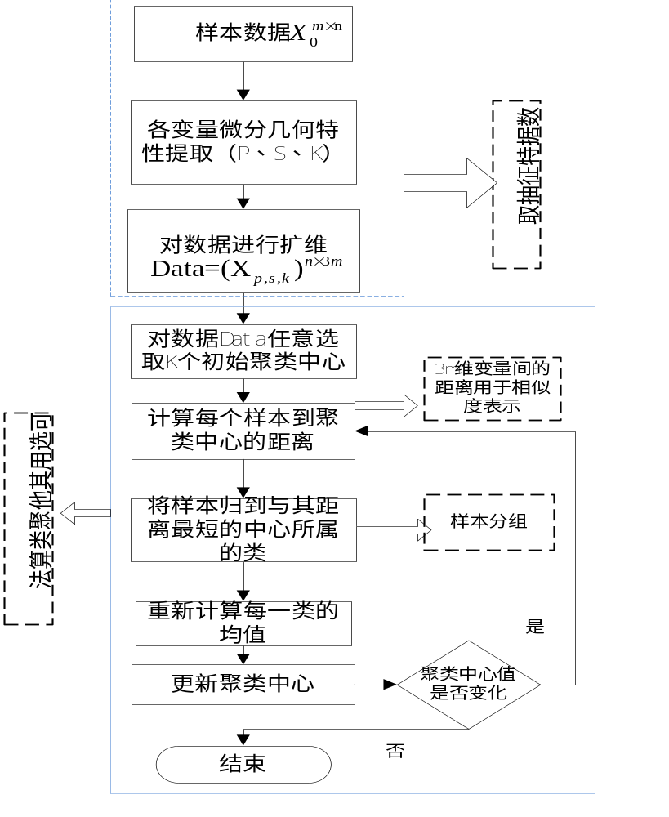
微分几何聚类算法
图3-3 微分几何聚类算法框图

Slide 15
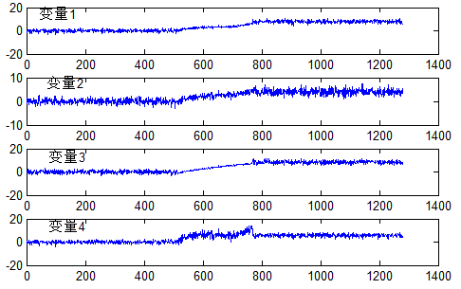
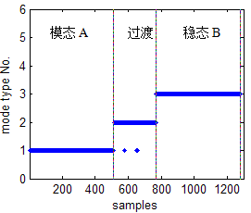
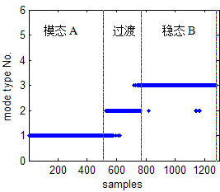
微分几何模态划分仿真分析
图3-4 各变量信号观测图
图3-5 微分几何模态划分结果
图3-6 原始K-means模态划分结果

Slide 16
离线模态划分
不同模态建立不同模型
在线模态辨识
在线检测

Slide 17
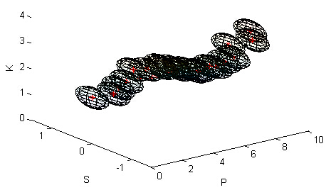
过渡模态时变滚动球检测模型---本文工作（2）
图4-4 时不变滚动球模型

Slide 18
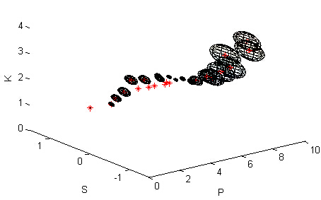
过渡模态时变滚动球检测模型---本文工作（2）
图4-5 时变滚动球模型

Slide 19
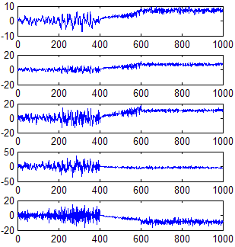
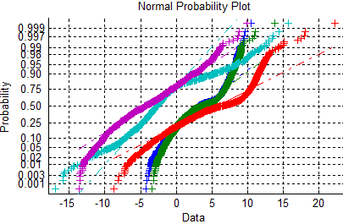
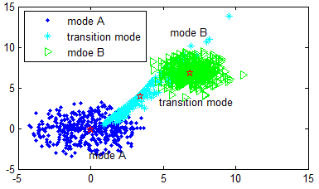
多模态异常检测
稳态A
过渡
稳态B
图4-7 多模态正常数据观测
图4-8 正态分布检验
图4-9 多模态数据模态划分

Slide 20
不同模态采用不同检测模型
过渡模态采用改进的时变滚动球异常检测模型。
稳定模态：
  PCA：完全离线建模；
  CPCA：在线数据受外界干扰程度不同时，需要的考虑在线数据的变化，进行异常检测建模。

Slide 21
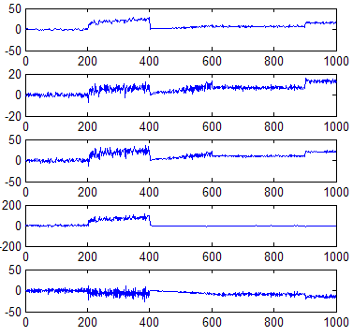
故障1
故障2
故障3
图4-10 多模态故障数据观测图

Slide 22
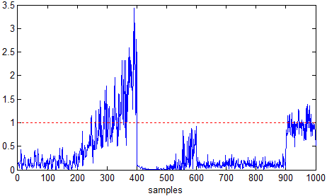
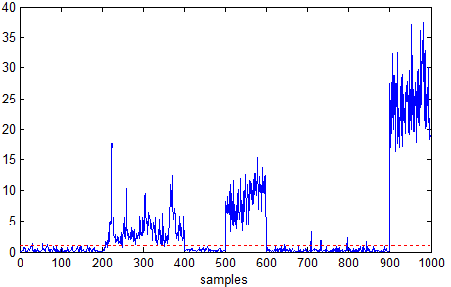
不同检测方法仿真实验对比
图4-11 全局PCA检测结果
图4-14 多模态异常检测

Slide 23
表 4-1各异常检测方法的误检率、漏检率比较
故障检测方法 | 漏报点数 | 漏报率 | 误报点数 | 误报率
全局PCA | 284 | 0.7100 | 0 | 0
多模态异常检测 | 8 | 0.0210 | 19 | 0.0325

Slide 24
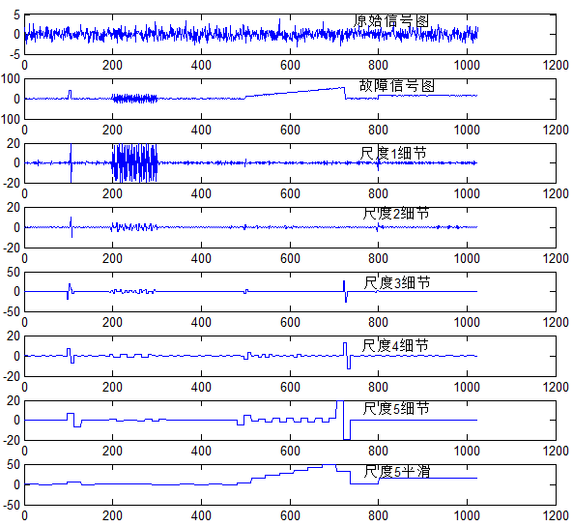
多尺度多模态异常检测---本文工作（3）
图2-2 故障信号多尺度特性

Slide 25
多尺度多模态异常检测---本文工作（3）
开展多尺度框架下的多模态异常检测研究
  在各稳态建立MSPCA模型，
  过渡模态：建立基于多尺度微分几何特征抽取的异常检测模型
以增强异常信号在线检测能力。

Slide 26
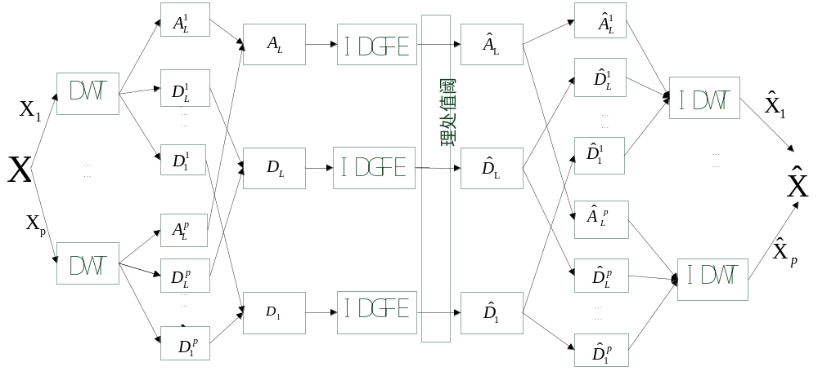
基于多尺度微分几何特征抽取的异常检测算法
将多尺度方法与微分几何法相结合实现过渡模态建模，不仅可以有效增强信号的细节特征、抑制噪声，而且还可刻画渐变动态过程数据的多尺度特性。
图5-1 基于多尺度微分几何特征抽取的异常检测算法框图

Slide 27
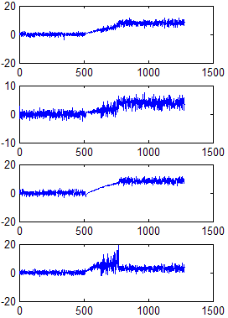
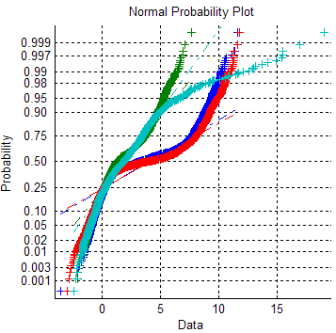
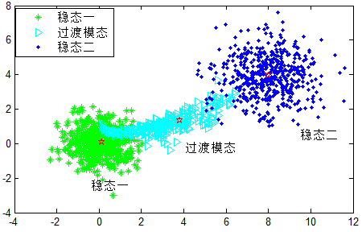
多尺度多模态仿真分析
稳态1
过渡
稳态2
图5-2 正常数据观测图
图5-3 正态分布检验图
图5-4 模态划分图

Slide 28
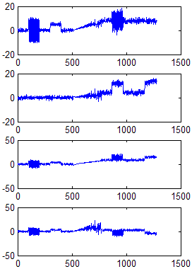
F1
F2
F3
F4
F5
图5-5 故障数据观测图

Slide 29
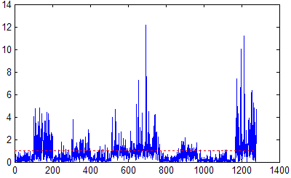
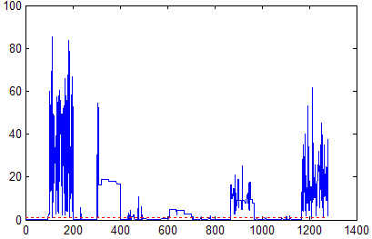
多尺度多模态仿真
图5-8 单尺度多模态异常检测
图5-9 多尺度多模态异常检测

Slide 30
多尺度多模态仿真
表 5-1 各异常检测方法的误检率、漏检率比较
故障检测方法 | 漏报点数 | 漏报率 | 误报点数 | 误报率
单尺度多模态 | 270 | 0.5273 | 88 | 0.1146
多尺度多模态 | 13 | 0.0254 | 71 | 0.0924

Slide 31
待深入开展的研究
将指定元分析（DCA）引入多模态监测，预期实现多模态故障诊断。
针对实际工业系统，结合多模态检测算法设计异常监测软件系统，服务于工程应用。

Slide 32
请各位专家批评指正
Thanks!

Slide 33
主要成果
参加项目1项
  国家自然科学基金：复杂系统多模态故障诊断与健康管理的数据驱动方法（61174112）
完成论文3篇
  周福娜，张玉，杨书娜. 基于相关主元和微分几何特征抽取的多模态过程监测，26th CCDC 控制与决策会议 2798-2803），EI收录
  Zhou Funa，Zhang Yu ，et al. Multimode Anomaly Detection Under the Multiscale Framework，Lecture Notes in Electrical Engineering. Springer Berlin Heidelberg, 2015: 483-492， EI收录
  周福娜，杨书娜，张玉. 基于数据特征抽取技术的多模态异常监测，自动化与仪器仪表，2014(4):135-137

